Slide 1
Ensino Fundamental I 1º ano Língua Portuguesa
Secretaria Municipal de Educação e Cultura de Alfenas
2020

Slide 2
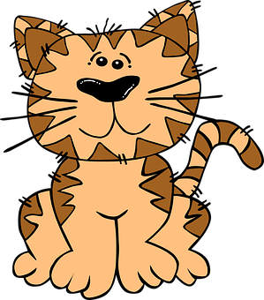
ALÔ, ALÔ! CRIANÇAS!
INICIAREMOS MAIS UM PERÍODO DE APRENDIZAGENS.
VAMOS EMBARCAR NESTA VIAGEM PELO SABER?
SENHORES RESPONSÁVEIS:
A CRIANÇA PRECISARÁ DE SEU AUXÍLIO, PARA ACOMPANHÁ-LA NA REALIZAÇÃO DESTAS ATIVIDADES E REALIZAR A LEITURA DE TODO O MATERIAL.

Slide 3
Imagem disponível em: https://www.nirvanamed.pt/2017/06/27/professor-esta-a-cuidar-da-sua-voz/

Slide 4
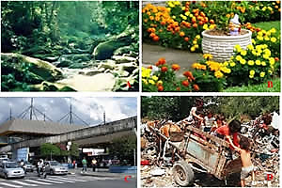
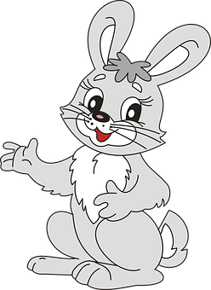
QUAL OU QUAIS DESTAS IMAGENS RETRATAM O MEIO AMBIENTE?
RESPONDA ORALMENTE:
MEIO AMBIENTE
O MEIO AMBIENTE É TUDO QUE ESTÁ A NOSSA VOLTA. TODOS FAZEMOS PARTE DO MEIO AMBIENTE, AS ÁRVORES, O AR, OS MARES, AS MATAS, O SOLO, O SOL, OS ANIMAIS, O HOMEM. TODOS ESTES SE RELACIONAM ENTRE SI E FORMAM O MEIO AMBIENTE.
SE A SUA RESPOSTA FOI “TODAS ELAS”, VOCÊ ESTÁ DE PARABÉNS!

Slide 5
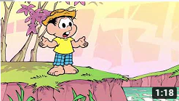
INFELIZMENTE, MUITAS PESSOAS NÃO TÊM CUIDADO DO MEIO AMBIENTE. MAS, AFINAL, VOCÊ SABE O QUE SIGNIFICA CUIDAR DO MEIO AMBIENTE?
A RESPOSTA É FÁCIL: CUIDAR DO MEIO AMBIENTE SIGNIFICA CUIDAR DE NÓS MESMOS, DOS NOSSOS FAMILIARES E AMIGOS, DOS NOSSOS ANIMAIS DE ESTIMAÇÃO E DOS DEMAIS SERES VIVOS. DE NOSSA CASA, DA ESCOLA, DA ÁGUA, DO SOLO, DO NOSSO AR, ENFIM...!
ACESSE O LINK PARA OUVIR A MÚSICA: CHICO BENTO EM: COITADO DO RIBEIRÃO.
https://www.youtube.com/watch?v=3KuIbG6gz5Q&index=19&list=PLWduEF1R_tVaqSpRRfyeJ385WyEuVXZO7
Conteúdo com base no disponíveis em: https://escolakids.uol.com.br/ciencias/meio-ambiente.htm

Slide 6
ATIVIDADE 1
APÓS OUVIR A MÚSICA, DISPONÍVEL NA PÁGINA ANTERIOR, RESPONDA ORALMENTE AS QUESTÕES:
ESSA MÚSICA FALA SOBRE O MEIO AMBIENTE? POR QUE? O QUE É O MEIO AMBIENTE?
POR QUE SERÁ QUE O RIBEIRÃO ESTÁ SUJO? SERÁ QUE ELE SEMPRE FOI ASSIM?
POR QUE ELE DIZ QUE NÃO VAI MAIS VER OS BICHOS?
A TURMA DEIXA O CHICO FELIZ, AO DIZER: "TEMOS QUE ARRANJAR UM JEITO DE ACHAR A SOLUÇÃO PARA SALVAR A NATUREZA". O QUE A GENTE PODE FAZER PARA SALVAR A NATUREZA?
O QUE VOCÊ JÁ FAZ PELO MEIO AMBIENTE?
SERÁ QUE TODO MUNDO SE PREOCUPA COM O MEIO AMBIENTE?
O QUE PODE ACONTECER SE NINGUÉM MAIS SE IMPORTAR COM O MEIO AMBIENTE?
VOCÊ SABIA QUE EXISTE UM DIA DO MEIO AMBIENTE? VOCÊ ACHA QUE ESSE DIA É IMPORTANTE? POR QUE?
Conteúdo com base no disponíveis em: https://novaescola.org.br/plano-de-aula/5186/dia-do-meio-ambiente-0506?gclid=EAIaIQobChMIx5ikre7C6gIVWAiRCh1

Slide 7
ATIVIDADE 2
EM SEU CADERNO OU FOLHA, ESCREVA A DATA, SEU NOME E RESPONDA AS QUESTÕES:
COM A AJUDA SE SEU FAMILIAR, COMPLETE ABAIXO, COM AS LETRAS QUE ESTÃO FALTANDO. APÓS COMPLETAR, VOCÊ DESCOBRIRÁ O NOME DO PERSONAGEM PRINCIPAL DO VÍDEO QUE VOCÊ ASSISTIU. ESCREVA EM SEU CADERNO.
CH__C__ B__NT__
B) DESENHE QUAL O SENTIMENTO APRESENTADO PELO PERSONAGEM NO INÍCIO DA CANÇÃO:
RAIVA
FELICIDADE
TRISTEZA
C) AINDA DE ACORDO COM AS IMAGENS ACIMA, DESENHE COMO ELE FICOU, AO OUVIR DA TURMA, QUE TERIAM QUE ARRANJAR UM JEITO DE ACHAR A SOLUÇÃO PARA SALVAR A NATUREZA.

Slide 8
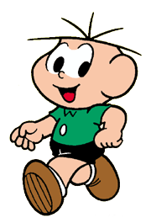
NO VÍDEO QUE VOCÊ ASSISTIU, OS AMIGOS DE CHICO BENTO DISSERAM QUE TERIAM QUE ARRANJAR UM JEITO DE ACHAR A SOLUÇÃO PARA SALVAR A NATUREZA. VEREMOS, AGORA, ALGUMAS DICAS E AÇÕES QUE PODEMOS FAZER PARA SALVAR A NATUREZA:
COMO VOCÊ JÁ SABE, EU SOU O CEBOLINHA. E TENHO DIFICULDADES EM PRONUNCIAR A LETRA R NAS PALAVRAS.
FALANDO EM LETRA R, VOCÊ CONHECE A REGRA DOS 3 Rs PARA AJUDAR O MEIO AMBIENTE?
ACESSE O LINK PARA ASSISTIR A TURMA DA MÔNICA EM: UM PLANO PARA SALVAR O PLANETA.
https://www.youtube.com/watch?v=JXHKKiaD-ks

Slide 9
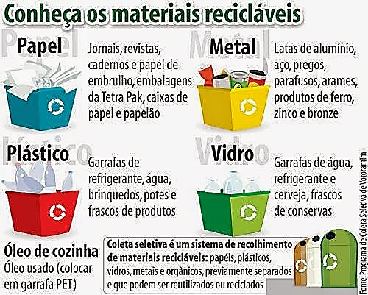
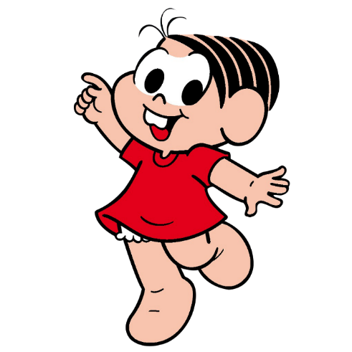
REDUZIR, REUTILIZAR, RECICLAR.
REDUZIR O VOLUME DE LIXO PRODUZIDO;
REUTILIZAR TUDO O QUE FOR POSSÍVEL, EM VEZ DE JOGAR FORA;
RECICLAR OS MATERIAIS, ISTO É, UTILIZÁ-LOS NOVAMENTE PARA FABRICAR OUTROS PRODUTOS.
ESTAS SÃO ATITUDES QUE NOS AJUDARÃO A CUIDAR DO MEIO AMBIENTE.
CONHEÇA UM POUCO MAIS SOBRE A RECICLAGEM...
Conteúdo com base no disponível em: http://portaldoprofessor.mec.gov.br/fichaTecnicaAula.html?aula=36792

Slide 10
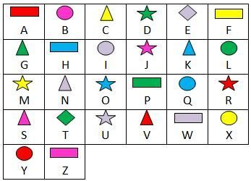
ATIVIDADE 3
OBSERVE, ATENTAMENTE, O ALFABETO EM ORDEM ALFABÉTICA E A IMAGEM CORRESPONDENTE A CADA LETRA.
DESCUBRA O ENIGMA E ESCREVA EM SEU CADERNO OU FOLHA.
ENIGMA
DICA: É UMA AÇÃO MUITO IMPORTANTE PARA AJUDAR NO PROCESSO DE RECICLAGEM.
Imagem disponível em: http://www.ferrovelhocoradin.com.br/cores-e-simbolos-da-reciclagem/lixeiras/

Slide 11
ATIVIDADE 4
JUNTE AS FORMAS GEOMÉTRICAS IGUAIS E FORME NOMES DE MATERIAIS QUE PODEM SER RECICLADOS.
TA
DRO
CO
LA
PA
VI
SA
LA
PEL

Slide 12
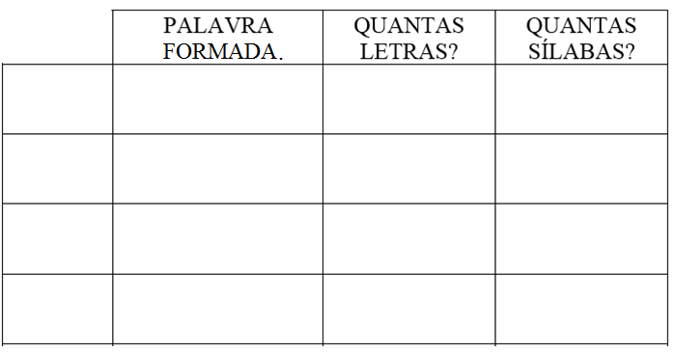
AINDA DE ACORDO COM A ATIVIDADE ANTERIOR, EM SEU CADERNO OU FOLHA, COMPLETE O QUADRO ABAIXO:
CADA PARTE QUE VOCÊ USOU PARA FORMAR AS PALAVRAS É UMA SÍLABA.
DICA: BATA PALMA AO FALAR CADA PARTE DA PALAVRA E CONTE QUANTAS PALMAS VOCÊ BATEU, PARA DESCOBRIR QUANTAS SÍLABAS A PALAVRA POSSUI.
EXEMPLOS:
LIXO: LI-XO (2 SÍLABAS);
COMIDA: CO-MI-DA (3 SÍLABAS).

Slide 13
Ensino Fundamental I 1º ano Matemática
Secretaria Municipal de Educação e Cultura de Alfenas
2020

Slide 14
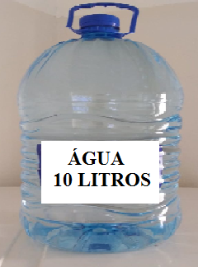
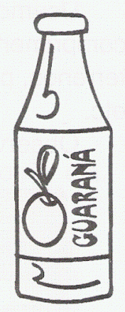
VOCÊ JÁ VIU OS 3 Rs PARA AJUDAR O MEIO AMBIENTE. UM DELES É O R DE REDUZIR.
PODEMOS REDUZIR (DIMINUIR) O CONSUMO DE ÁGUA.
PARA MEDIRMOS A ÁGUA, O ÓLEO, O LEITE, O ÁLCOOL, A GASOLINA, O REFRIGERANTE E OUTROS LÍQUIDOS, USAMOS A UNIDADE DE CAPACIDADE CHAMADA LITRO.
A UNIDADE LITRO SERVE PARA MEDIR A QUANTIDADE DE LÍQUIDO QUE CABE NOS RECIPIENTES.
L É O SÍMBOLO DO LITRO.

Slide 15
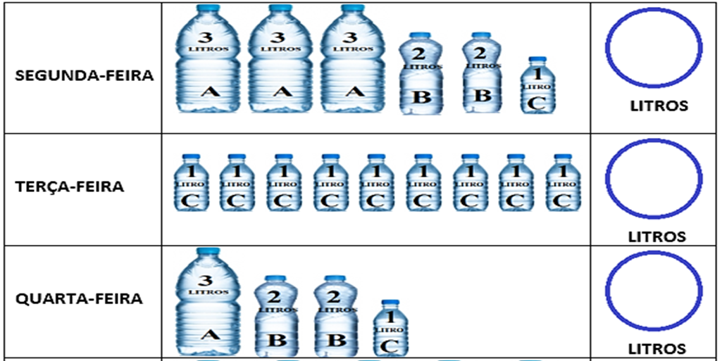
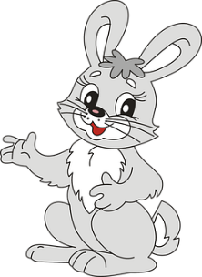
ATIVIDADE 1
AS CRIANÇAS DA ESCOLA ESTAVAM MUITO ANIMADAS PARA AJUDAR O MEIO AMBIENTE E LANÇARAM CAMPANHAS COM ESTE OBJETIVO. UMA DELAS FOI A DE ECONOMIZAR ÁGUA.
OBSERVANDO OS VASILHAMES E SUAS MEDIDAS DE CAPACIDADE, COMPLETE COLOCANDO A QUANTIDADE ECONOMIZADA DE ÁGUA A CADA DIA. REGISTRE A QUANTIDADE EM SEU CADERNO.

Slide 16
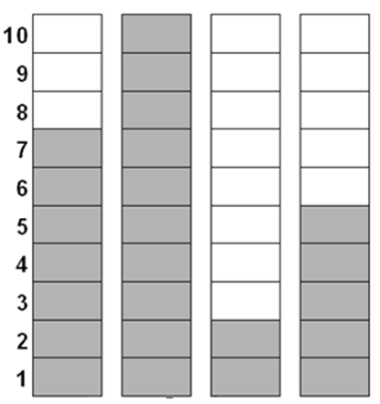
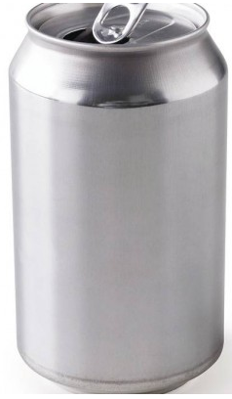
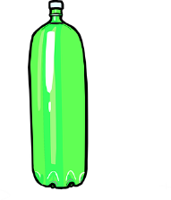
ATIVIDADE 2
OUTRA CAMPANHA QUE OS ALUNOS LANÇARAM PARA AJUDAR O MEIO AMBIENTE, FOI A DE JUNTAR MATERIAIS RECICLÁVEIS.
OBSERVE O GRÁFICO COM A QUANTIDADE DE MATERIAIS DISPONÍVEIS EM UM DIA: LATA – PAPELÃO – VIDRO – PLÁSTICO.
Imagem disponível em: https://br.pinterest.com/pin/60306082489855119/

Slide 17
DE ACORDO COM O GRÁFICO DA PÁGINA ANTERIOR, RESPONDA AS QUESTÕES EM SEU CADERNO OU FOLHA.
ESCREVA AS QUANTIDADES DE CADA TIPO DE MATERIAL DE ACORDO COM O GRÁFICO:
QUAL FOI O MATERIAL QUE ELES JUNTARAM MAIS?
E QUAL FOI O MATERIAL QUE ELES JUNTARAM MENOS?

Slide 18
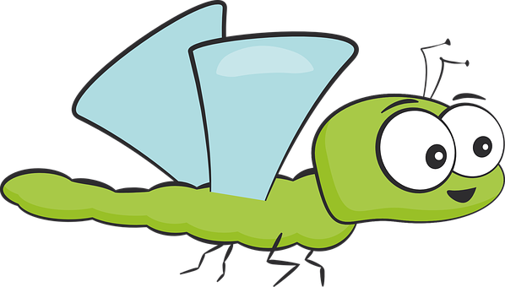
VAMOS CONHECER UM POUCO MAIS SOBRE O MEIO AMBIENTE.
NO MEIO AMBIENTE NÓS TEMOS A PRESENÇA DOS SERES VIVOS E NÃO VIVOS.
OS SERES VIVOS SÃO AQUELES QUE NASCEM, CRESCEM, SE REPRODUZEM E MORREM, COMO POR EXEMPLO O HOMEM, OS ANIMAIS, AS PLANTAS...
OS SERES NÃO VIVOS SÃO AQUELES INANIMADOS, QUE NÃO POSSUEM VIDA, MAS QUE TAMBÉM SÃO DA NATUREZA, COMO O AR, A ÁGUA, O SOLO E AS PEDRAS.
ACESSE O LINK E ASSISTA O VÍDEO: SERES VIVOS E NÃO VIVOS.
https://www.youtube.com/watch?v=q5F-VINjJlE
EI! VOCÊ AI! ACHA QUE EU SOU UM SER VIVO OU UM SER NÃO VIVO?
Conteúdo disponível em: http://oficinadoestudante.com.br/tira-duvidas/4712/O-que-difere-os-seres-vivos-dos-nao-vivos?-.html#:~:text=Os%20seres%20vivos%20s%C3%A3o%20aqueles,o%20solo%20e%20as%20pedras.

Slide 19
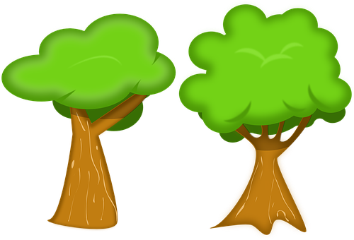
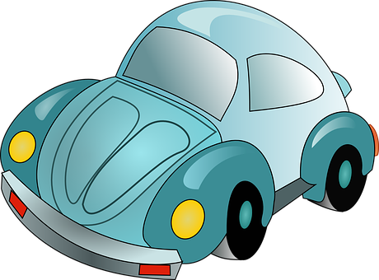
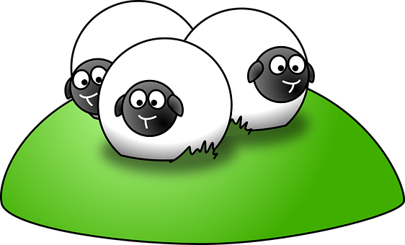
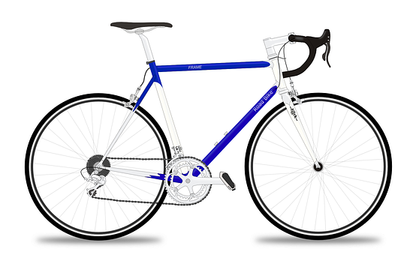
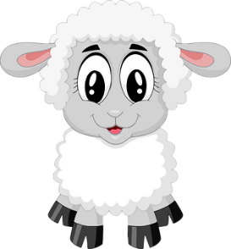
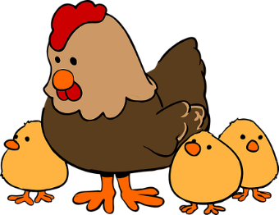
ATIVIDADE 3
CONTE QUANTOS SERES VIVOS E QUANTOS SERES NÃO VIVOS APARECEM NA IMAGEM E REGISTRE EM SEU CADERNO OU FOLHA. NÃO ESQUEÇA DE COLOCAR A DATA.

Slide 20
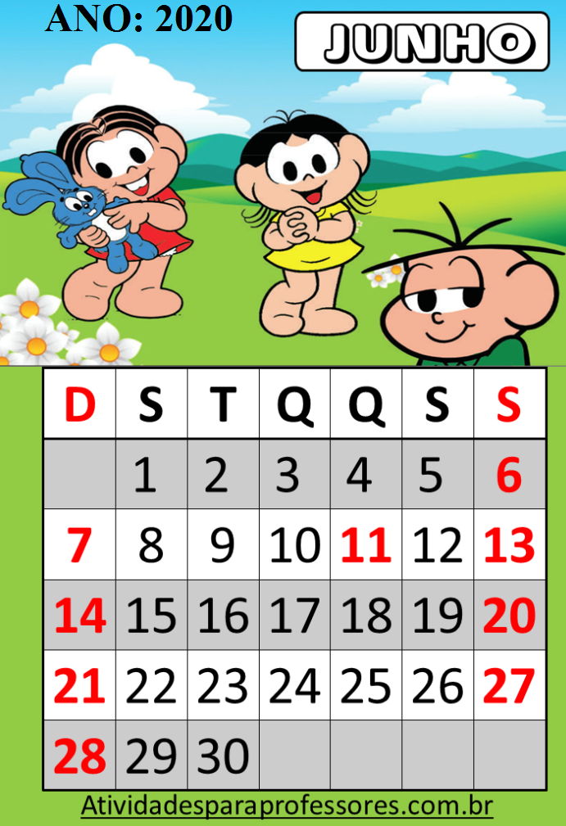
ATIVIDADE 4
O DIA MUNDIAL DO MEIO AMBIENTE É COMEMORADO EM 05 DE JUNHO E TEM POR OBJETIVO CONSCIENTIZAR SOBRE A IMPORTÂNCIA DA PRESERVAÇÃO DA NATUREZA.
OBSERVE O CALENDÁRIO AO LADO E DIGA QUAIS OS NOMES DOS DIAS DA SEMANA.

Slide 21
EM SEU CADERNO OU FOLHA, COLOQUE A DATA E RESPONDA AS QUESTÕES:
O DIA MUNDIAL DO MEIO AMBIENTE É COMEMORADO SEMPRE NO DIA 05 DE JUNHO. LOCALIZE ESTA DATA NO CALENDÁRIO E ESCREVA EM QUAL DIA DA SEMANA ESTÁ:
B) DOMINGO É O PRIMEIRO DIA DA SEMANA. CONTE NO CALENDÁRIO APRESENTADO QUANTOS DOMINGOS HÁ.
C) QUE NÚMERO VEM ANTES DO 5?
D) QUAL O NÚMERO ESTÁ ENTRE O 16 E O 18?
E) QUAL O MAIOR NÚMERO DESTE CALENDÁRIO?
SEGUNDA-FEIRA
SEXTA-FEIRA
SÁBADO

Slide 22
MATEMÁTICA
ATIVIDADE 1
SEGUNDA-FEIRA: 14 LITROS.
TERÇA- FEIRA: 9 LITROS.
QUARTA-FEIRA: 8 LITROS.
ATIVIDADE 2
LATA: 7 PAPELÃO: 10 VIDRO: 2 PLÁSTICO: 5
PAPELÃO
VIDRO
ATIVIDADE 3
SERES VIVOS: 12
SERES NÃO VIVOS: 2
ATIVIDADES 4
SEXTA – FEIRA
4 DOMINGOS
4
17
30
CONFIRA SUAS RESPOSTAS
LÍNGUA PORTUGUESA
ATIVIDADE 2
CHICO BENTO.
TRISTEZA
FELICIDADE
ATIVIDADE 3
ENIGMA: SEPARE O LIXO.
ATIVIDADES 4
LATA / 4 LETRAS / 2 SÍLABAS.
PAPEL / 5 LETRAS / 2 SÍLABAS.
VIDRO / 5 LETRAS / 2 SÍLABAS.
SACOLA / 6 LETRAS / 3 SÍLABAS.

Slide 23
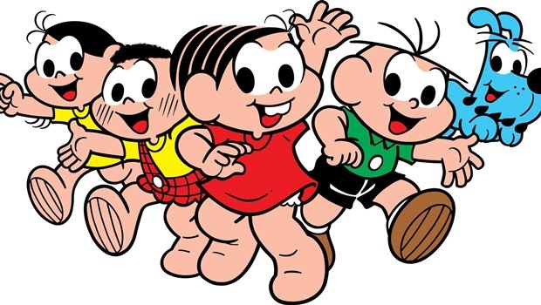
NÃO SE ESQUEÇA DE SEMPRE CUIDAR BEM DO MEIO AMBIENTE.
TCHAU! SE CUIDE! ATÉ A PRÓXIMA!

